Slide 1

STRATÉGIE
D’APPRENTISSAGE
Data Scientist
Sébastien De Rosa

Slide 2
POURQUOI DATA SCIENTIST ?
Avant l’action et pas après
Être utile autrement
Toute reconversion
importante mérite
mûre réflexion…
Analyser et échanger
Mon Everest

Slide 3
AVANT L’ACTION ET PAS APRÈS
1

Slide 4


1
Avant l’action et pas après
ANTICIPER
Qui | Quoi | Où | Quand | Pourquoi | Comment

Slide 5


Slide 6
ÊTRE UTILE AUTREMENT
2

Slide 7
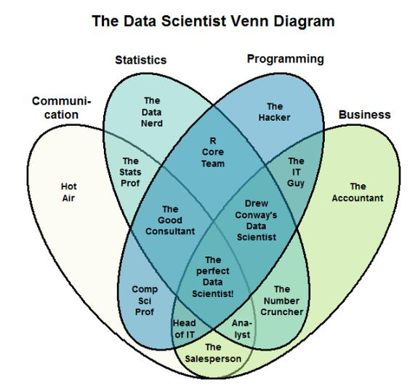
2
Être utile autrement
SE REINVENTER
Communiquer
Données
Programmer
Business

Slide 8
ANALYSER ET ÉCHANGER
3

Slide 9

3
Analyser et échanger
« SEE THE BIGGER PICTURE »

Slide 10
MON EVEREST
4

Slide 11
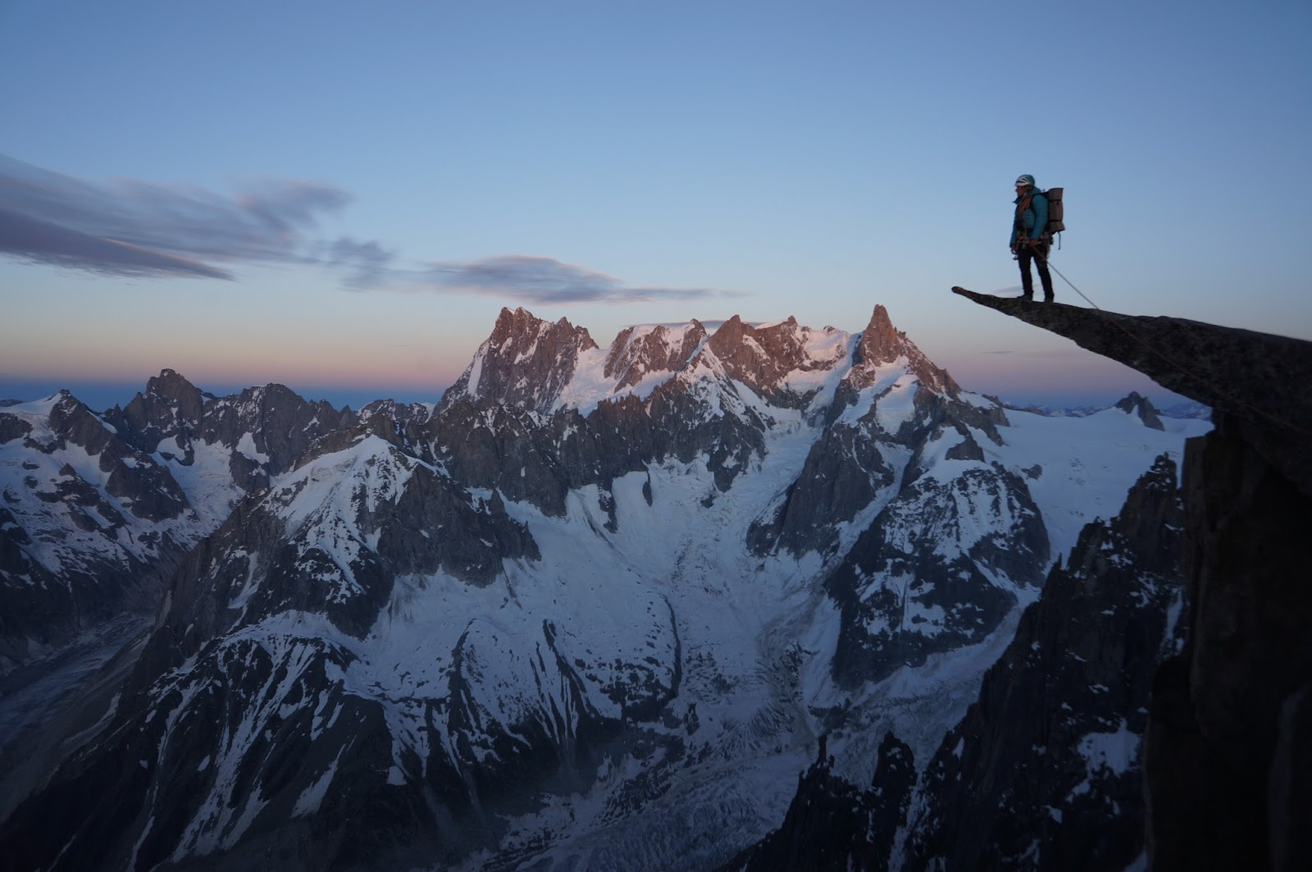
OBJECTIF
8 PROJETS EN 10 MOIS !
Pas la lune, mais…

Slide 12

« QU’EST-CE QUI CONDITIONNE LA RÉUSSITE ? –
LA CAPACITÉ A SOUTENIR UN EFFORT CONTINU ».
— HENRY FORD, INDUSTRIEL AMERICAIN

Slide 13





1
Comment créer et suivre ce planning ?
P1 | Définissez votre stratégie d’apprentissage
P2 | Analysez des données de systèmes éducatifs
P3 | Concevez une application au service de la santé publique
P4 | Anticipez les besoins en consommation électrique des bâtiments
P5 | Segmentez des clients d’un site e-commerce
P6 | Classifiez automatiquement des biens de consommation
P7 | Implémentez un modèle de scoring
P8 | Déployez un modèle dans le cloud
FEV
MAR
AVR
MAI
JUN
JUL
AOÛ
SEP
OCT
NOV
DEC
JAN
26.02
25.03
29.04
17.06
22.07
09.09
Data Scientist !
04.11
09.12

Slide 14

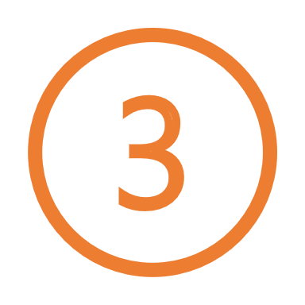



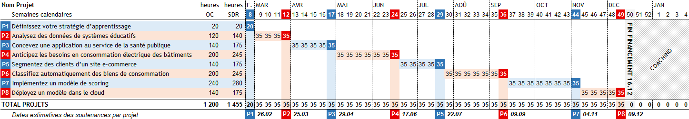

2
Planifier de terminer avant le 16.12
Heures OC x 2
+ marge 35h x 41,6 semaines
Dates estimatives des soutenances
(Vendredi)
Limite du
rétroplanning
au 16.12.22

Slide 15

3
Arbitrer et suivre les actions
Cours & Projet

Slide 16
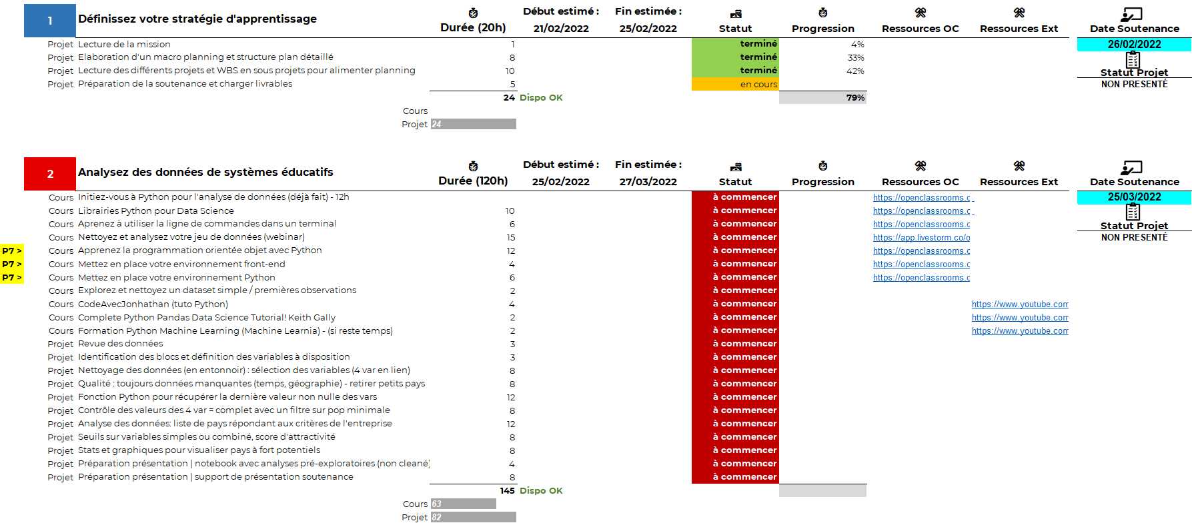
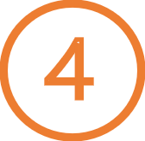
3
Arbitrer et suivre les actions
Cours & Projet
Estimation de la charge
(vs durée estimative OC)
Arbitrage :
ne passait pas dans le planning du P7
Progression avec le statut « terminé »
Retour suite
à la soutenance

Slide 17

4
Garder le contrôle avec
un suivi synthétique

Slide 18
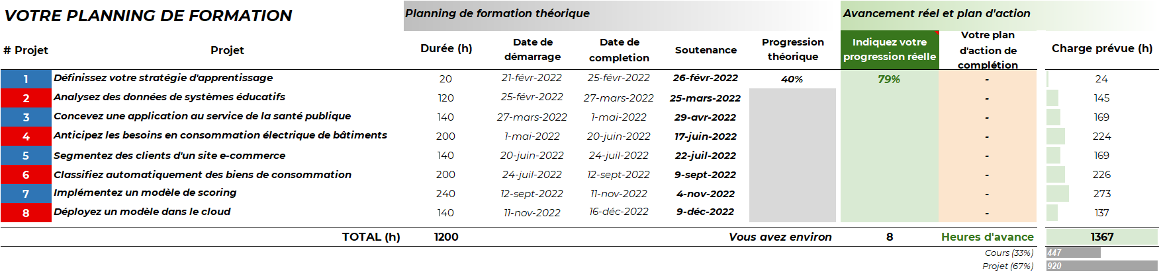
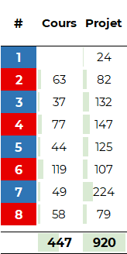
4
Garder le contrôle avec
un suivi synthétique
Report
automatique
de la progression
5 jours de marge
de sécurité vs 16.12 :
est-ce suffisant?
Ce ratio
Cours x Projet est-il le bon?

Slide 19

5
Questions
pour « garder le contrôle »
Quels outils choisir pour créer un espace d'échange et partager données, notebook et présentation?
7h/j, 5j/semaine soit 35h: marge possible en augmentant à 8 ou + et quelques weekends.
Est-ce suffisant à ton avis?
Proportion 1/3 Cours x 2/3 Projet. Est-ce le bon taux?
Risque potentiel sur le niveau de maths, j'ai pris 2 sources additionnelles :
Prépas Sciences MPSI et MP2I (collection ellipses) : lu à 50% à ce jour
Essentials Math for Data Science (Jean Hadrien)
Calculus, Statistics, Probability Theory and Linear Algebra
(je compte le lire selon le besoin des cours)

Slide 20

CEINTURE
attachée
ON INSPIRE
à fond
MOTEUR, ACTION
c’est parti!

Slide 21

WE CHOOSE TO GO TO THE MOON AND DO THE OTHER THINGS
NOT BECAUSE THEY ARE EASY,
BUT BECAUSE THEY ARE HARD.
— PRESIDENT JOHN F. KENNEDY
SEPTEMBER 12, 1962

Slide 22
AU REVOIR ET À BIENTÔT !
MERCI D’AVANCE POUR TON AIDE
Neal Creative | Cliquez sur & en savoir plus

